Slide 1

利用对数解决一类应用问题
朝阳区线上课堂·高一年级数学
北京工业大学附属中学 王 莉

Slide 2
复习：
对数式与指数式的互化：

Slide 3
例题1：
答案：C
即

Slide 4
即

Slide 5
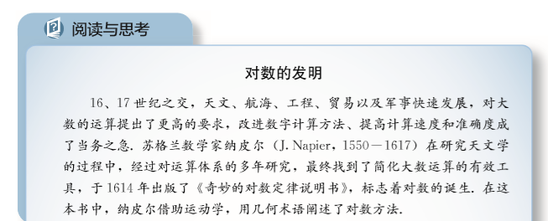

思考：对数是如何产生？
教材P128-129

Slide 6
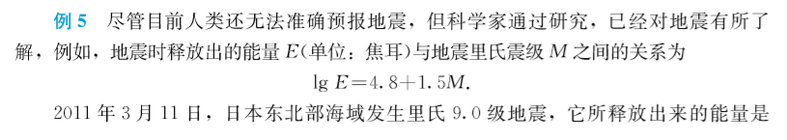
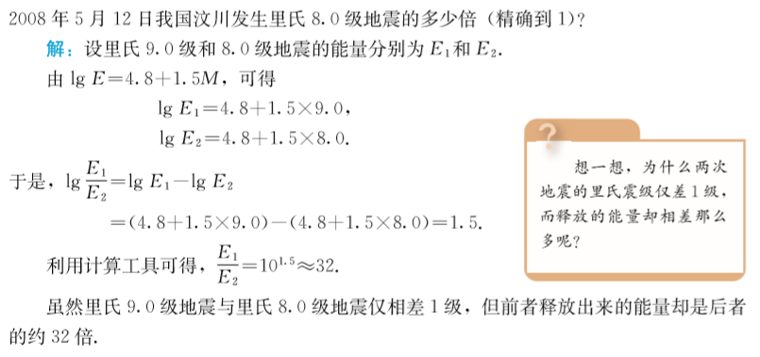
教材P125-126

Slide 7
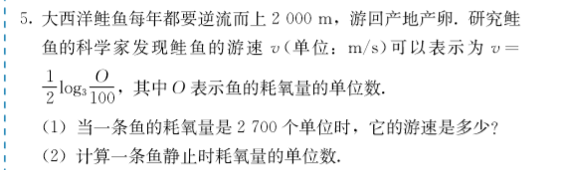
教材140页课后习题的第5题.

Slide 8
例题2：
由题意分析：这台机器破译密码所需时间的计算方法为破译密码需要的哈希运算次数除以机器每秒进行的哈希运算次数：
？

Slide 9
所以
答案：B

Slide 10
作业1：利用对数解决一类应用问题评价题
作业2：利用对数解决一类应用问题拓展作业

Slide 11

谢谢您的观看
北京市朝阳区教育研究中心 制作

